Slide 1

Leipziger Stiftung für Innovation und Technologietransfer
anregen,
bewegen
und Initiative fördern

Slide 2
Zweck der Stiftung
Wir verbessern Rahmenbedingungen für Innovationen und neue Technologien in der Wirtschaft.
Wir unterstützen Wissenschaft und Forschung bei dem Transfer wissenschaftlicher Erkenntnisse in die Wirtschaft.
Wir unterstützen die berufliche, technologieorientierte Bildung.

Slide 3
Förderungsgrundsatz
Von der Stiftung geförderte Projekte sollen Impulse für die wirtschaftliche Entwicklung Leipzigs geben und nachhaltig Veränderungen bewirken. Deshalb sind es Projekte in Leipzig.
Die Stiftung konzentriert sich bei der Förderung von Projekten auf die Cluster der Stadt Leipzig. Der Schwerpunkt der Förderung liegt auf dem Wissens- und Technologietransfer zwischen Wissenschaft und Wirtschaft (Verwertung von Forschungsergebnissen in der regionalen Wirtschaft).
Die Leipziger Stiftung initiiert Transferprojekte und regt an, sie aus eigener Kraft weiterzuführen

Slide 4
Clusterpolitik der Stadt Leipzig
wachstumsträchtige Bereiche erhalten besondere Unterstützung – Motto „Die Stärken stärken“
Automobil- und Zulieferindustrie
Gesundheitswirtschaft und Biotechnologie
Energie und Umwelttechnik
Logistik
Medien und Kreativwirtschaft

Slide 5
Zahlen und Fakten
Die Leipziger Stiftung ist eine fördernde Stiftung.
Sie wurde
- von der Stadt im Jahr 2000 errichtet als rechtsfähige Stiftung bürgerlichen Rechts
- ausgestattet mit einem Grundstockvermögen von 25,5 Mio. € aus Verkaufserlösen der Privatisierung kommunaler Beteiligungen.
Die Stiftung verfolgt ausschließlich und unmittelbar gemeinnützige Zwecke.

Slide 6
Zahlen und Fakten
Die Stiftung ist selbstlos tätig. Sie verfolgt nicht in erster Linie eigenwirtschaftliche Zwecke.
Die verfügbaren Mittel dürfen nur für satzungsmäßige Zwecke ausgegeben werden.
Ein Rechtsanspruch auf Zuwendung aus Stiftungsmitteln besteht nicht.

Slide 7
Organe der Stiftung
Das Kuratorium
besteht aus bis zu 20 namhaften und fachlich anerkannten Persönlich-keiten aus Wirtschaft, Wissenschaft und Verwaltung sowie je einem Vertreter der in der Ratsversammlung der Stadt vertretenen Fraktionen.
Der Vorstand
besteht aus bis zu vier Personen. Satzungsgemäß gehören dem Vorstand der Oberbürgermeister der Stadt Leipzig als Vorstandsvorsitzender und die/der Beigeordnete für Finanzen als stellvertretende/r Vorsitzende an.

Slide 8
Voraussetzungen für die Förderung
Ausschließlichkeit
Der Förderantrag kann nicht direktprodukt- bzw. unternehmens-bezogen sein. Projekte oder Vorhaben, die ausschließlich die Probleme einzelner Unternehmen lösen, werden nicht gefördert.
Kooperation
An dem Projekt sollen mehrere Partner beteiligt sein. Dabei haben solche Projekte Priorität, die in Zusammenarbeit von wissenschaftlichen Einrichtungen und Unternehmen realisiert werden und so den Austausch von Wissen bewirken.

Slide 9
Voraussetzungen für die Förderung
Zweckbindung
Die Antragsteller verpflichten sich, die Förderung ausschließlich für den vereinbarten, gemeinnützigen Zweck zu verwenden. Sie müssen zudem die Gewähr dafür bieten, dass sie ihr Projekt zu Ende führen können. Dazu müssen sie bereit sein, Auskunft über ihre personellen, materiellen und finanziellen Verhältnisse zu geben.
Öffentlichkeit
Die Projektträger müssen die Ergebnisse ihrer geförderten Arbeit auch Dritten zugänglich machen und in Veröffentlichungen vorstellen.

Slide 10
Voraussetzungen für die Förderung
Anschubfinanzierung
Die Förderung kann nur eine zeitlich befristete Anschubfinanzierung sein. Das Projekt muss also so angelegt sein, dass eine Weiterführung garantiert ist, dass die finanzielle Unterstützung Hebelwirkung hat.
Eigenbeteiligung
Die Projekte sollen einen Eigenbeitrag der Antragsteller enthalten, um den Praxisnutzen zu sichern. Die Beteiligung kann durch die Bereitstellung von finanziellen oder materiellen Ressourcen erfolgen.

Slide 11
Voraussetzungen für die Förderung
Nachweis
Nach Abschluss des Projektes müssen die Projektträger die Ergebnisse und die Verwendung der Fördermittel gegenüber der Stiftung nachweisen. Zwischenzeitlich hat die Stiftung das Recht, das Projekt zu prüfen.

Slide 12
Fördersumme
Die Leipziger Stiftung hat von 2001 bis 2015 ca. 8,5 Mio EUR für die Förderung von Projekten ausgegeben.

Slide 13
Die Leipziger Stiftung fördert Projekte
Fraunhofer Institut für Zelltherapie und Immunologie IZI
Einführung der SkinForm-Technologie im KunstoffZentrum Leipzig
Zentrum für Elektromagnetische Verträglichkeit an der HTWK in Kooperation mit der HfTL
„Technologiescouting“ für die wirtschaftliche Verwertung wissenschaftlicher Ergebnisse am Biotechnologisch-Biomedizinischen Zentrum an der Universität Leipzig BBZ
Stiftungsprofessur für Herzkreislaufforschung und Innovationstransfer im Herzzentrum Leipzig/Universität Leipzig

Slide 14
Die Leipziger Stiftung fördert Projekte
wirtschaftliche Verwertung wissenschaftlicher Ergebnisse des Applikationslabors „Ultrapräzisionsbearbeitung mit atomaren Teilchenstrahlen“ am Leibniz - Institut für Oberflächenmodifizierung (IOM)
IQ Innovationspreis Leipzig
Teilnahme der TSA-Ostwald an der TSA National Conference in den USA
Stiftungsprofessur für Simulation und Ergonomie in der operativen Medizin an der HTWK

Slide 15
Die Leipziger Stiftung fördert Projekte
Projekt CEIM an der HHL -Förderung von Gründungs- und Innovationsvorhaben in der Region
Stiftungsprofessur für „Mechanik von Werkstoffen der Photovoltaik“ an der HTWK
Technologietransfer aus dem Fraunhofer-Institut für Werkzeugmaschinen und Umformtechnik IWU in regionale Unternehmen des Maschinenbaus
Transfer von Embedded-System-Lösungen für den Wirtschaftsbereich Biotechnologie und Medizingerätetechnik

Slide 16
Die Leipziger Stiftung fördert Projekte
Innovationskoordinator Bioenergie am DBFZ Deutsches Biomasse Forschungszentrum in Leipzig
Technologietransfer des Helmholtz Zentrum für Umweltforschung (UFZ) in die regionale Wirtschaft
SMILE.medibiz – Life science Gründungen in Leipzig – Universität Leipzig; Fraunhofer IZI; DBFZ und UFZ

Slide 17
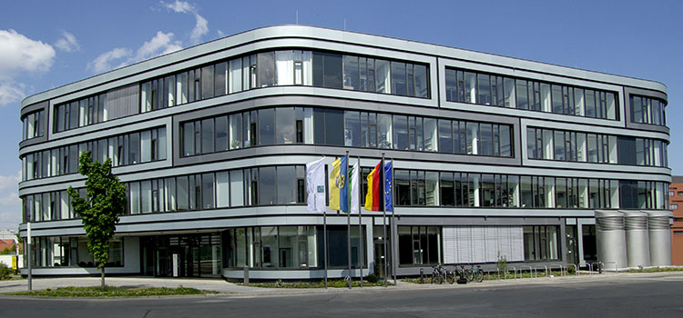
Die Leipziger Stiftung fördert Projekte
Fraunhofer Institut für Zelltherapie und Immunologie IZI

Slide 18
Die Leipziger Stiftung fördert Projekte
Fraunhofer Institut für Zelltherapie und Immunologie IZI
Erfolgte Förderung (abgeschlossen)
Die Stiftung hat den Aufbau und Betrieb des Fraunhofer IZI Institut für Zelltherapie und Immunologie in Leipzig von 2006 bis 2011 mit 4 Millionen € gefördert – jährlich 800 T€.
Am 01. April 2011 wurde die letzte Förderrate gezahlt.

Slide 19
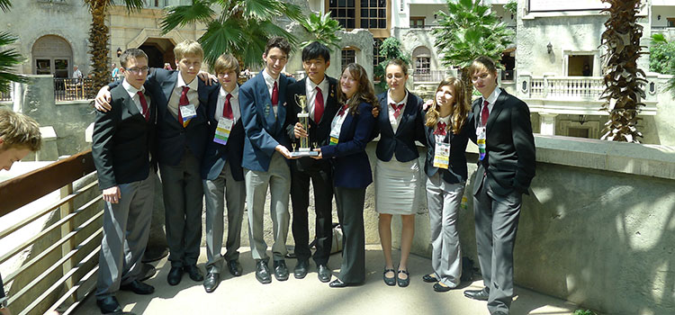
Die Leipziger Stiftung fördert Projekte
Teilnahme der TSA-Ostwald an der TSA National Conference in den USA

Slide 20
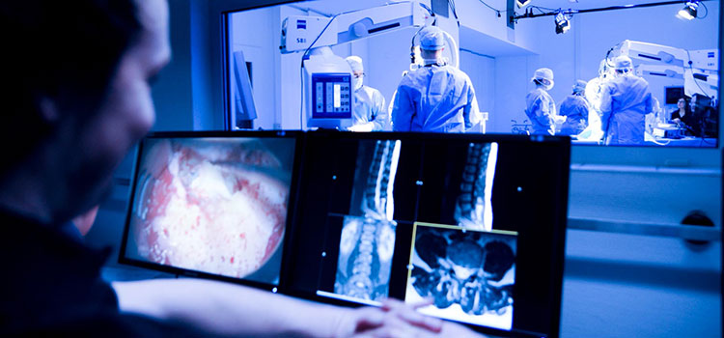
Die Leipziger Stiftung fördert Projekte
Stiftungsprofessur für Simulation und Ergonomie in der
operativen Medizin an der HTWK

Slide 21
Vielen Dank für Ihre Aufmerksamkeit
www.leipziger-stiftung.de
Geschäftsstelle:
Riquet Haus, Schuhmachergäßchen1-3
04109 Leipzig

